Slide 1

İdarəetmədə Süni İntellektin Tətbiqi üçün Yol Xəritəsinin Qurulması
Sessiya 14 — Nəzəriyyədən Tətbiqə: Təşkilatınız üçün Canlı Bir Plan
SÜNI İNTELLEKT LIDERLIYI PROQRAMI

Slide 2
Bu Gün Nəyi Öyrənəcəyik?
Bu sessiyada nəzəriyyədən hərəkətə keçirik. Süni intellektin idarəetmə sisteminizə necə tətbiq olunacağına dair strukturlu, ölçülə bilən və real bir plan hazırlayacağıq.
01
02
Yol Xəritəsinin Zəruriliyi
4 Əsas Mərhələ
Niyə xaotik pilot layihələr kifayət deyil — strategiyanın əhəmiyyəti
Məqsəd müəyyənləşdirmədən strategiyaya inteqrasiyaya qədər addım-addım çərçivə
03
04
Yol Xəritəsinin Komponentləri
Bank Kəsi İşi
KPI-lar, resurslar, məsuliyyətlər və dəyişikliklərin idarə edilməsi
Real dünya nümunəsi: kredit risklərinin SI ilə idarə edilməsi

Slide 3
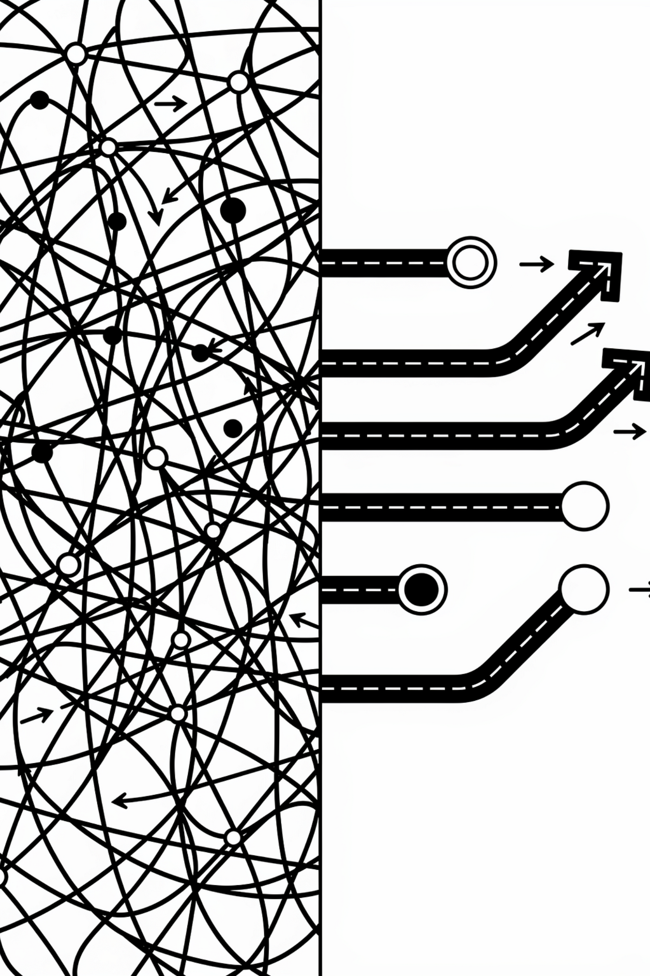
Niyə Yol Xəritəsi?
Struktursuz SI tətbiqləri müəssisələrdə ən çox görülən uğursuzluq ssenarisinə gətirib çıxarır: resursların israfı, komanda yorğunluğu və idarə heyətinin inamının itməsi.
Yol Xəritəsi Olmadan
Yol Xəritəsi ilə
Xaotik, bir-biri ilə əlaqəsiz pilot layihələr
Eyni səylərin müxtəlif komandalar tərəfindən təkrarlanması
Ölçülə bilməyən nəticələr və məyusluq
Büdcə artımı və zaman kəsiminin aşılması
Strategiya: Hər addım ümumi məqsədlə uyğunlaşır
Resurslar: Büdcə, texnologiya və işçi heyəti optimallaşdırılır
Nəticələr: KPI-lar vasitəsilə uğur ölçülür
Şəffaflıq: Maraqlı tərəflər prosesin hər mərhələsini izləyir

Slide 4

Mərhələ 1: Məqsədin Müəyyənləşdirilməsi
Hər uğurlu SI yol xəritəsi konkret, ölçülə bilən məqsədlərə əsaslanır. Məqsədsiz başlanan layihələr resursları tükədir, lakin dəyər yaratmır. Aşağıdakı nümunələr SMART məqsəd formatına uyğundur:
📈 Proqnoz Dəqiqliyi
⚡ Qərar Sürəti
🤖 Hesabat Avtomatlaşması
Satış, tələb və maliyyə proqnozlarında dəqiqliyi 30% artırmaq — sahibkar qərarlarını məlumat əsaslı etmək üçün
Orta qərar qəbul etmə müddətini 2 dəfə azaltmaq — real vaxt analitikası və avtomatik tövsiyə sistemləri ilə
Routine hesabatların 80%-ni avtomatlaşdırmaq — analitiklərin daha yüksək dəyərli işlərə fokuslanması üçün vaxt yaratmaq
Məqsədlər təşkilatın strateji prioritetləri ilə birbaşa əlaqəli olmalıdır — SI xatirinə SI deyil, iş nəticəsi üçün SI.

Slide 5
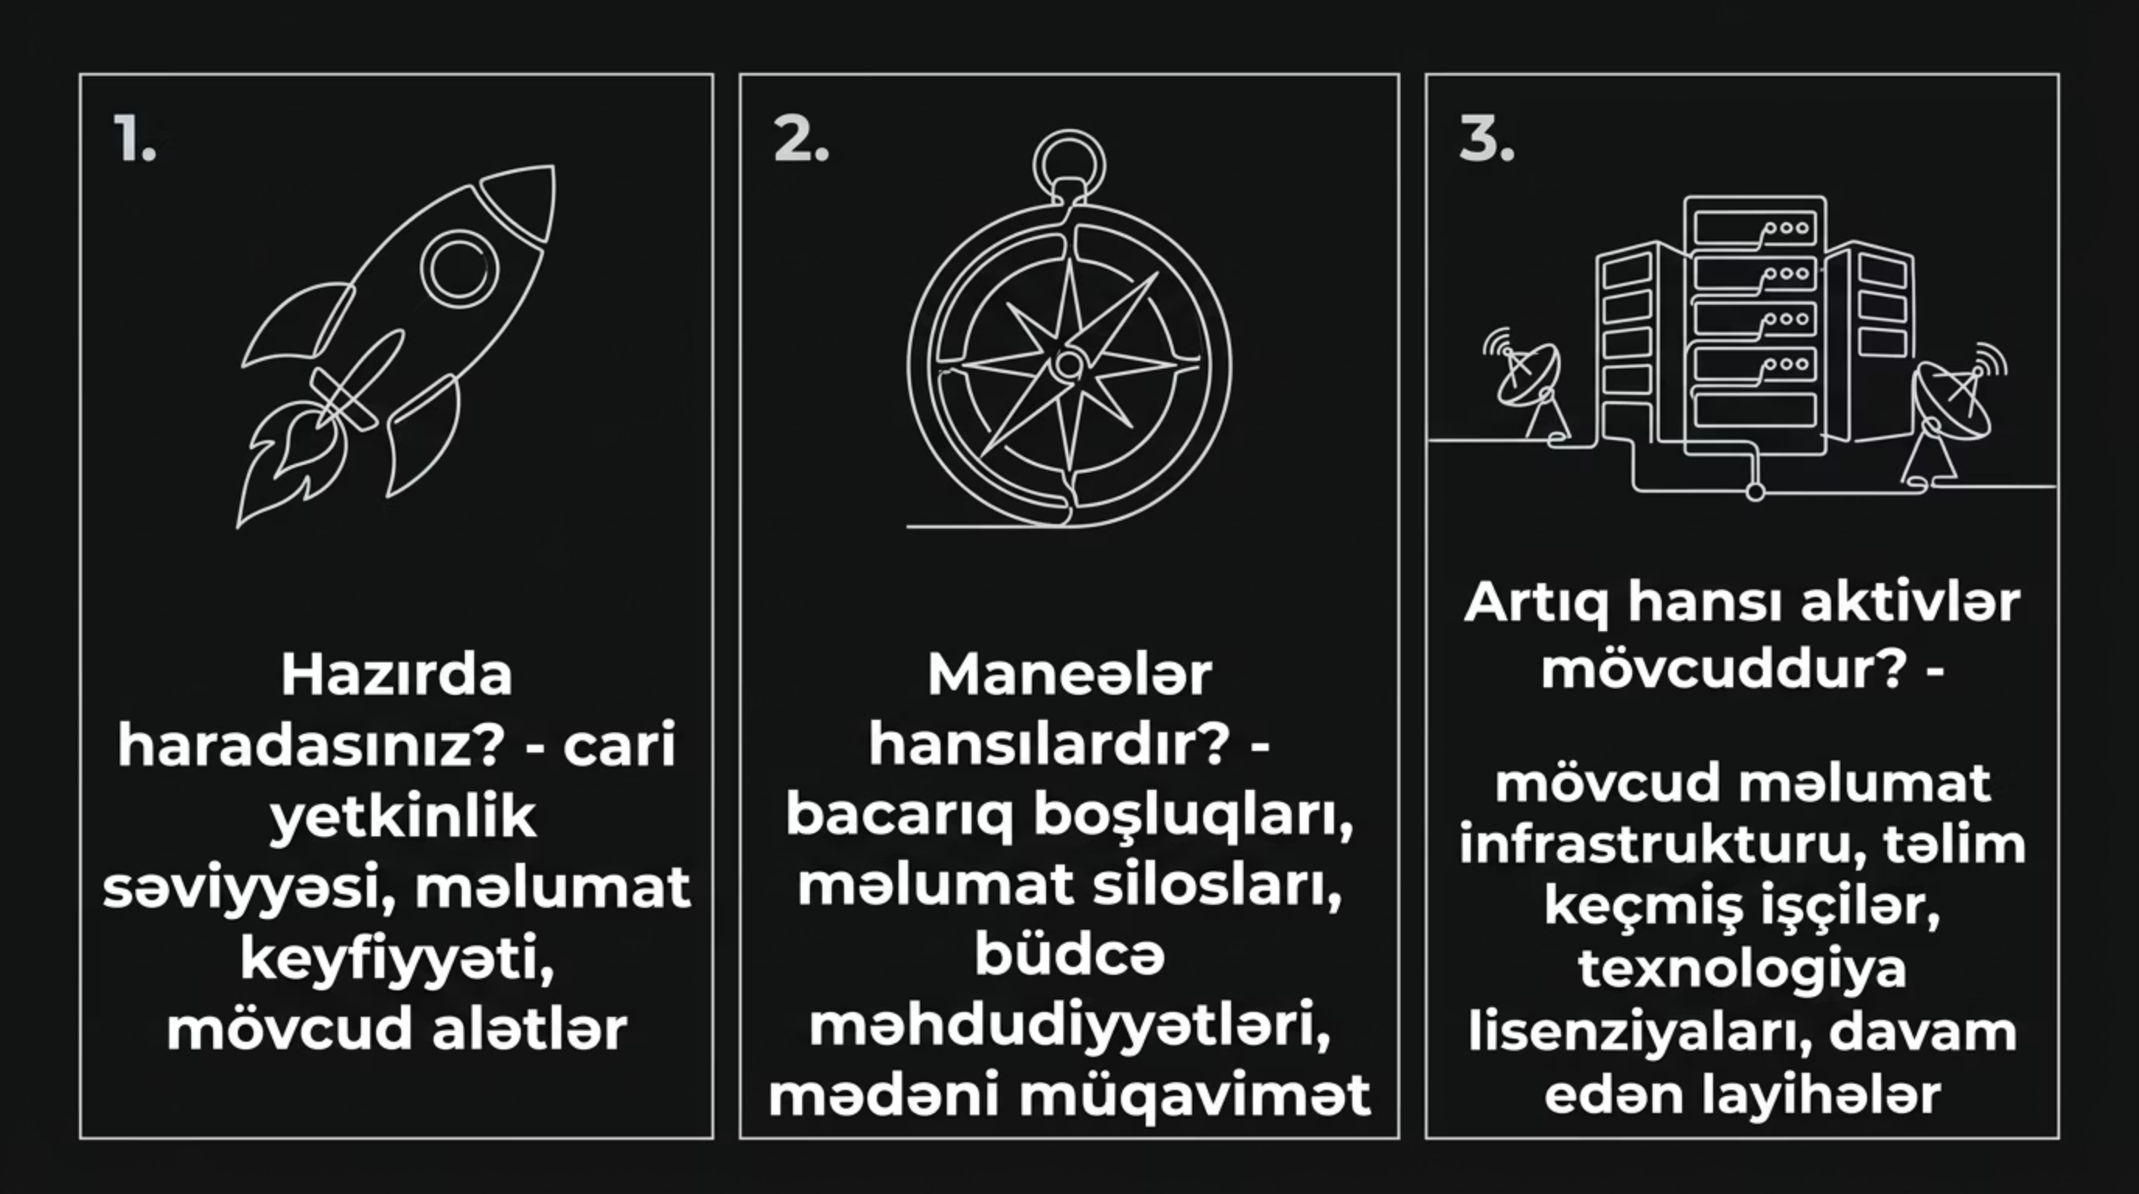

Mərhələ 2: Cari Vəziyyəti Qiymətləndirin
13-cü Sessiyada təqdim edilən SI Yetkinlik Modelindən istifadə edərək təşkilatınızın hazırkı vəziyyətini dürüst şəkildə qiymətləndirin. Bu mərhələdə çox vaxt gözlənilməz güclü tərəflər və gizli maneələr aşkar olunur.
Qiymətləndirmə nəticəsi yol xəritənizin başlanğıc nöqtəsini müəyyən edir. Yüksək yetkinlik = daha cəsarətli hədəflər; aşağı yetkinlik = güclü əsas qurmağa fokuslanma.

Slide 6
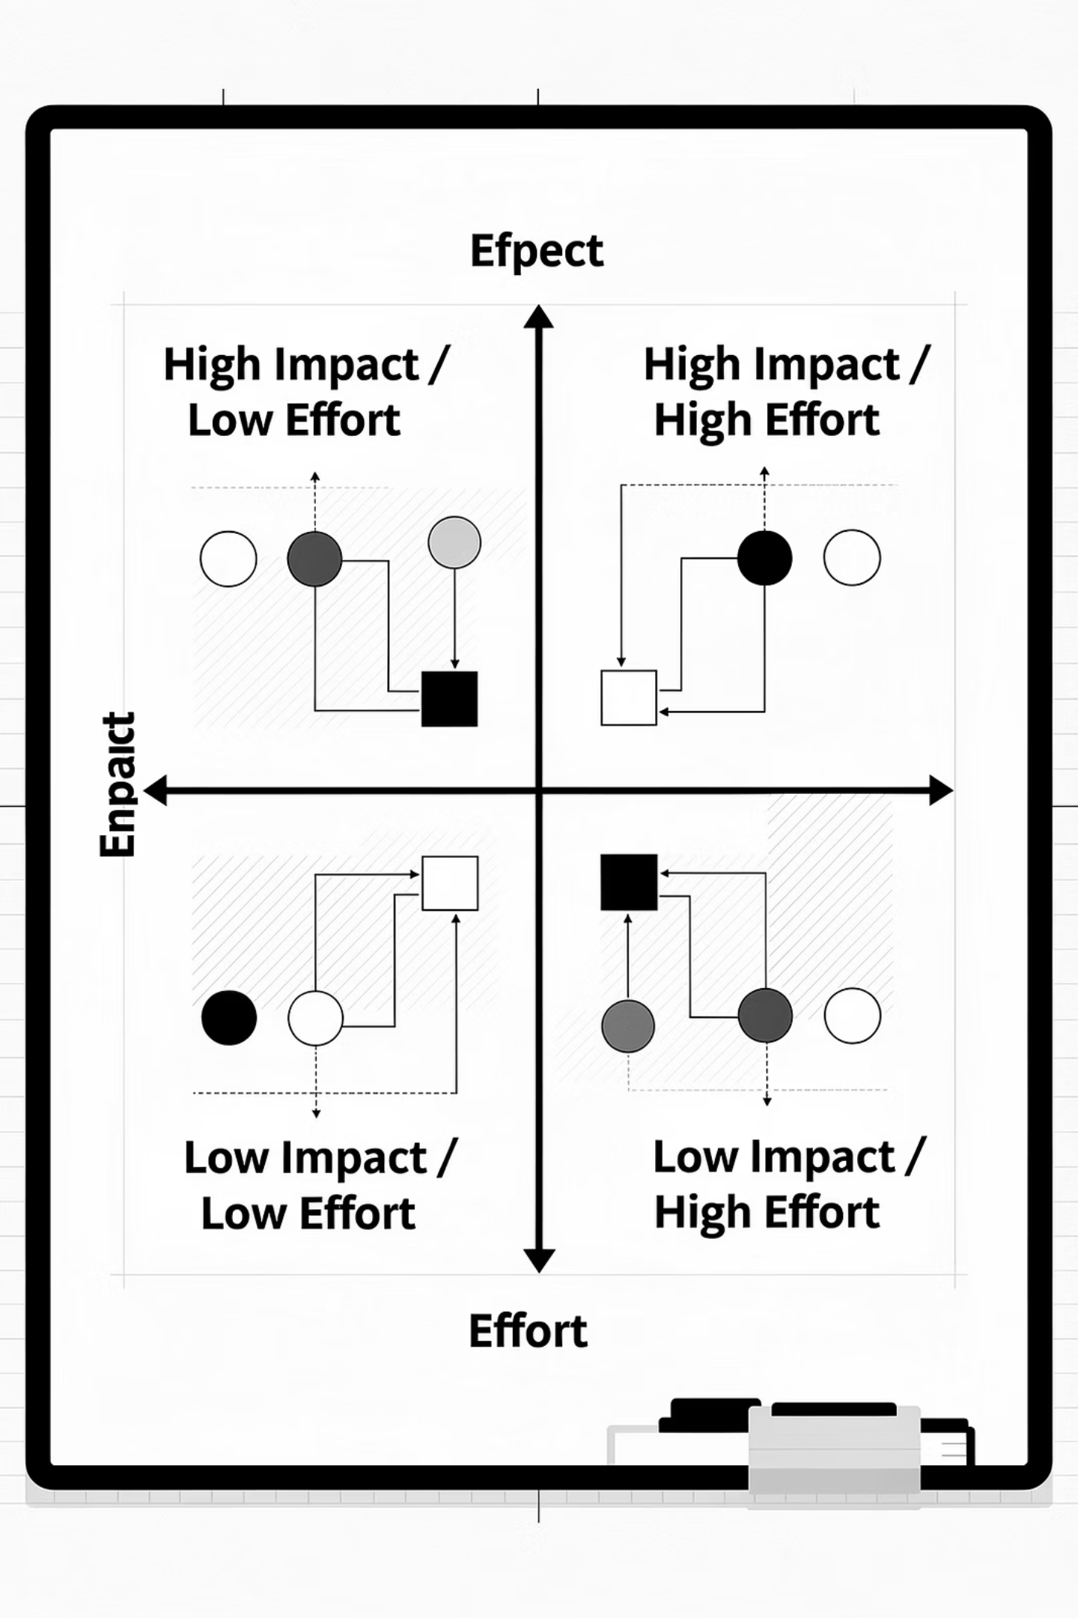
Mərhələ 3: Prioritetləşdirin
Bütün SI imkanlarını eyni anda həyata keçirmək mümkün deyil. Təsir vs. Səy Matrisi hansı layihəyə əvvəlcə başlamaq lazım olduğunu müəyyən etməyə kömək edir.
🟢 Yüksək Təsir + Aşağı Səy
Əvvəlcə Həyata Keçir — Tez qalib gəlmə (quick wins) üçün ideal. Komandanın inamını artırır və idarə heyətinin dəstəyini möhkəmləndirir.
🔵 Yüksək Təsir + Yüksək Səy
Strateji Planla — Əsaslı hazırlıq tələb edir. 2-3-cü mərhələlər üçün qeyd et; resurs toplanandan sonra başla.
🟡 Aşağı Təsir + Aşağı Səy
Boş Vaxtda Bax — Kiçik, sürətli gücləndiricilər. Prioritet deyil, lakin tamamilə kənara qoyma.
🔴 Aşağı Təsir + Yüksək Səy
Təxirə Sal / Rədd Et — Resursu tükədir, az dəyər yaradır. Bu kvadrantda qalıcı layihələr strategiyanı zəiflədir.

Slide 7
Mərhələ 4: Quruluş Mərhələləri
Uğurlu SI tətbiqi bir gecədə baş vermir. Strukturlu zaman qrafiki ilə idarə olunan üç əsas mərhələ təşkilatın hazırlığını artırır, riskləri azaldır və nəticələri möhkəmləndirir.
Mərhələ 1: Əsas (0–6 ay)
1
Pilot layihələrin başladılması, strukturlu məlumat toplanması, komanda üçün SI savadlılıq təlimləri və ilkin texniki infrastrukturun qurulması
2
Mərhələ 2: Miqyaslandırma (6–18 ay)
Sübut edilmiş pilotların standartlaşdırılması, 2–3 əsas biznes prosesinə genişlənmə, komandalar arası əməkdaşlıq modellərinin qurulması
Mərhələ 3: İnteqrasiya (18–36 ay)
3
SI-nin korporativ strategiyaya tam inteqrasiyası, məlumat mədəniyyətinin formalaşması, təşkilat genelinde SI liderliyi kompetensiyasının inkişafı

Slide 8




Yol Xəritəsinin Əsas Komponentləri
Effektiv bir SI yol xəritəsi sadəcə zaman qrafikindən ibarət deyil — o, bir neçə kritik komponentin inteqrasiya edilmiş sənədidir. Hər element digərini dəstəkləyir.
Mərhələlər
Məsuliyyətlər
Hər mərhələ üçün aydın başlanğıc/bitmə tarixi, çatdırılacaq nəticələr və keçid meyarları müəyyənləşdirilir
RACI modeli ilə hər tapşırıq üçün Məsul, Hesabat verən, Məsləhət alan və Məlumatlandırılan şəxslər təyin edilir
Tələb Olunan Resurslar
Uğur KPI-ları
Büdcə, texnologiya lisenziyaları, xarici ekspertiza və işçi heyəti tələbləri dəqiq planlaşdırılır
ROI, proqnoz dəqiqliyi, işlənmiş proses sayı, istifadəçi məmnuniyyəti (NPS) kimi ölçülə bilən göstəricilər

Slide 9

Dəyişikliklərin İdarə Edilməsi
Texnologiya tətbiqinin ən çox diqqətdən kənarda qalan tərəfi — insani amildir. Ən yaxşı SI həlli belə, işçilərin qəbul etmədiyi bir şey kimi qala bilər. Uğurlu transformasiya dörd sütunun üzərindədir:
📢 Ünsiyyət
Niyə lazımdır? — İşçilərə, menecerlərə və idarə heyətinə SI-nin onların işini necə dəstəkləyəcəyini şəffaf şəkildə izah edin. Qeyri-müəyyənlik müqaviməti artırır.
🎓 Təlim
Necə istifadə etməli? — Hər rolun ehtiyacına uyğun fərdi öyrənmə yolları hazırlayın. Nəzəri bilik deyil, praktiki bacarıq inkişafına fokuslanın.
🤝 Dəstək
Kim kömək edəcək? — Daxili SI çempionları, texniki help desk və mentorluq sistemi yaradın. Tənhalıq hissi işçiləri sistemdən uzaqlaşdırır.
🏆 Həvəsləndirmə
Necə motivasiya etməli? — SI-dən istifadəni performans qiymətləndirməsinin bir hissəsinə çevirin. Uğur hekayələrini paylaşın, erkən tərəfdarları mükafatlandırın.

Slide 10





Kəsi İş: Bank Kredit Riski Yol Xəritəsi
Bu nümunə orta ölçülü bir bankın kredit risklərinin idarə edilməsini SI ilə necə transformasiya etdiyini göstərir. Hər mərhələ aydın nəticə və KPI-lar ilə müşayiət olunur.
🎯 Məqsəd
Mərhələ 1: Pilot
Kredit risklərinin idarə edilməsini təkmilləşdirmək: qeyri-icra kreditlərini 25% azaltmaq, qərar müddətini 40% qısaltmaq
Borcalanların ML modeli ilə qiymətləndirilməsi üçün pilot layihə. 500 kredit ərizəsi üzərində sınaq, model dəqiqliyi ölçülür.
Mərhələ 2: İnteqrasiya
Mərhələ 3: Genişlənmə
ML modelinin mövcud kredit bal sisteminə inteqrasiyası. Risk analisti komandası yeni iş axını üzrə təlim keçir.
Həllin bütün kredit məhsullarına — istehlak, ipoteka, korporativ — tətbiqi. Real vaxt monitorinq paneli devreye alınır.
Əsas dərs: Pilot mərhələsindəki model dəqiqliyi idarə heyətinin inamını qazandı və növbəti mərhələlər üçün büdcə təsdiqini sürətləndirdi.

Slide 11

Praktik Tapşırıq
Bu sessiyada öyrəndiklərinizi öz təşkilatınıza tətbiq edin. Tapşırıq sizin real iş mühitiniz üçün fəaliyyətə keçməyə hazır bir sənəd yaratmağa yönəldilib.
"Təşkilatınızda bir süni intellekt istiqaməti üçün layihə yol xəritəsi hazırlayın: konkret məqsəd, 3 strukturlu mərhələ, ölçülə bilən KPI-lar və əsas risklərin siyahısı."
1
Məqsəd
SMART formatında 1 konkret SI məqsədi müəyyənləşdirin — ölçülə bilən, vaxt çərçivəli
2
3 Mərhələ
Pilot, miqyaslandırma və inteqrasiya mərhələlərini öz təşkilatınıza uyğunlaşdırın
3
KPI-lar
Hər mərhələ üçün ən azı 2 ölçülə bilən uğur göstəricisi müəyyənləşdirin
4
Risklər
Ən böyük 3 riski və onlara qarşı ilkin azaldıcı tədbirləri qeyd edin

Slide 12

Test Tapşırığı L14

